Slide 1
Project 3
Instructor: Kyuree AHN
TA: Kanghoon Lee

Slide 2
Before beginning…
Survey
강화학습이 무엇인지 알고 있다
Q-function이 무엇인지 알고 있다
Q learning 과 Actor Critic 의 차이를 알고 있다
Q-learning을 코드로 짤 수 있을 것 같다

Slide 3
0. Recap: Reinforcement Learning

Slide 4


Reinforcement learning at a glance
Environment
Agent
Environment
Agent
Agent 가 환경 (Environment)과 상호작용하며 정책 (policy) 를 배워 나가는 것

Slide 5
Reinforcement learning at a glance
Environment
Agent
환경 (Environment)
에이전트가 행동을 했을 때 (내재된)규칙에 따라 ‘무언가’ 를 제공해주는 역할
Ex) 바둑 게임, 시뮬레이터, 미로 찾기 …

Slide 6
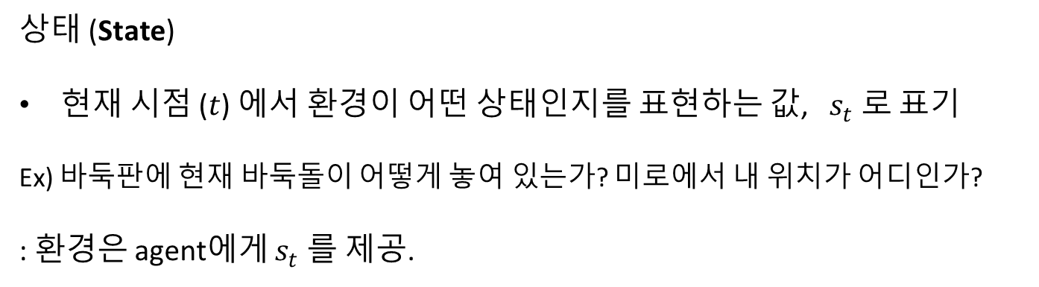

Reinforcement learning at a glance
$$s_{t}$$
Environment
Agent
상태 (State)
현재 시점 ($t$) 에서 환경이 어떤 상태인지를 표현하는 값, $s_{t}$ 로 표기
Ex) 바둑판에 현재 바둑돌이 어떻게 놓여 있는가? 미로에서 내 위치가 어디인가?
: 환경은 agent에게 $s_{t}$ 를 제공.

Slide 7
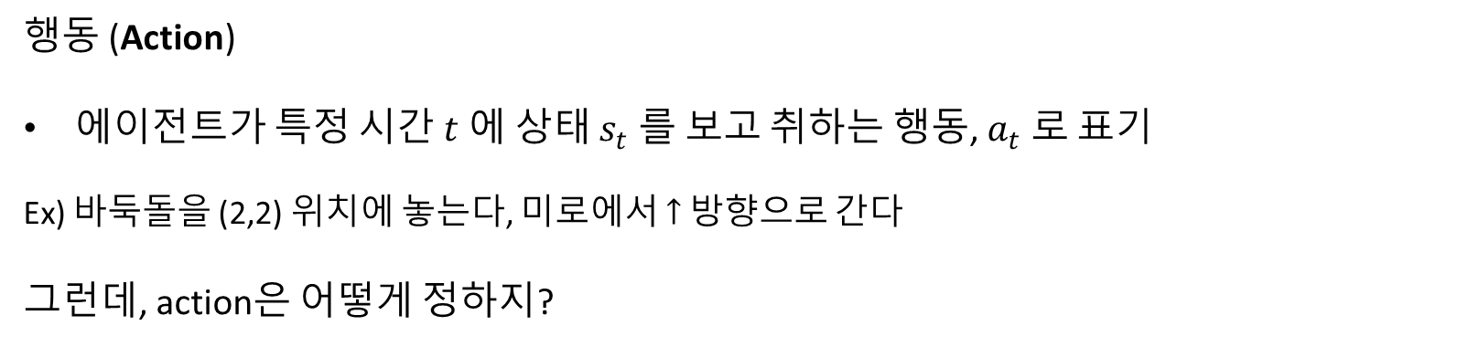

Reinforcement learning at a glance
$$s_{t}$$
$$a_{t}$$
Environment
Agent
행동 (Action)
에이전트가 특정 시간 $t$ 에 상태 $s_{t}$ 를 보고 취하는 행동, $a_{t}$ 로 표기
Ex) 바둑돌을 (2,2) 위치에 놓는다, 미로에서 $↑$ 방향으로 간다
그런데, action은 어떻게 정하지?

Slide 8

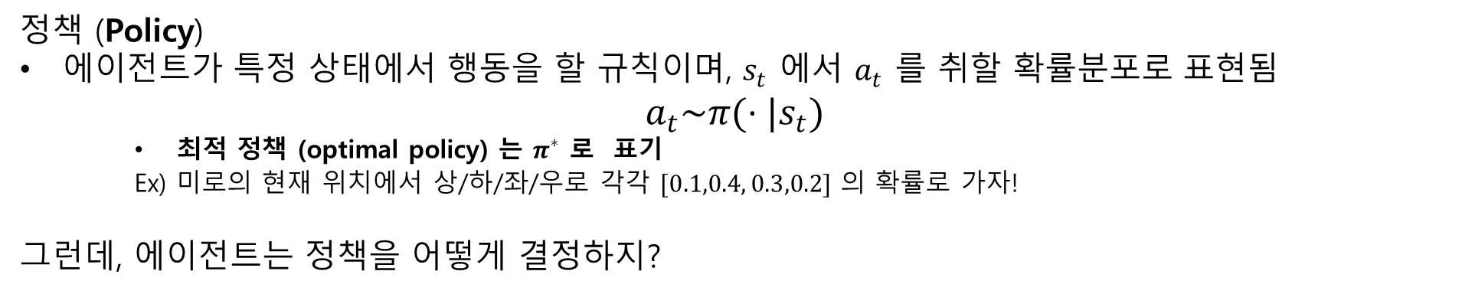

Reinforcement learning at a glance
What we want to learn
$$s_{t}$$
$$π$$
$$a_{t}$$
Environment
Agent
정책 (Policy)
에이전트가 특정 상태에서 행동을 할 규칙이며, $s_{t}$ 에서 $a_{t}$ 를 취할 확률분포로 표현됨
$$a_{t}\sim π(⋅|s_{t})$$
최적 정책 (optimal policy) 는 $π^{∗}$ 로 표기
Ex) 미로의 현재 위치에서 상/하/좌/우로 각각 $[0.1,0.4, 0.3,0.2]$ 의 확률로 가자!
그런데, 에이전트는 정책을 어떻게 결정하지?

Slide 9


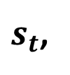
Reinforcement learning at a glance
$s_{t}$,
$$r_{t}$$
$$π$$
$$a_{t}$$
Environment
Agent
보상 (Reward)
에이전트가 어떤 행동을 취했을 때 따라오는 즉각적인 이득 (혹은 비용)을 표현한 값.
에이전트는 reward를 통해 policy를 업데이트함

Slide 10


Reinforcement learning at a glance
$s_{t}$,
$$r_{t}$$
$$π$$
$$a_{t}$$
Environment
Agent
보상 (Reward)
Reward 는 $s_{t}, a_{t}$ 그리고 $s_{t+1}$ 에 의해 결정됨. 즉
$$r_{t}=r(s_{t},a_{t},s_{t+1})$$
?
예제를 통해 이해해 봅시다!

Slide 11

In summary, 강화학습이란
$s_{t}$,
$$r_{t}$$
$$π$$
$$a_{t}$$
Environment
Agent
Agent 가 특정 state 에서 action을 취했을 때 받는 reward를 통해 policy를 배우는 과정

Slide 12
Example: 다음 미로찾기 문제에서 state, action, reward는 어떻게 정의될까요?
 |  | G
Goal에 도달할 시 +100을 받으며,
벽에 부딪힐 시 -10점을 받음

Slide 13

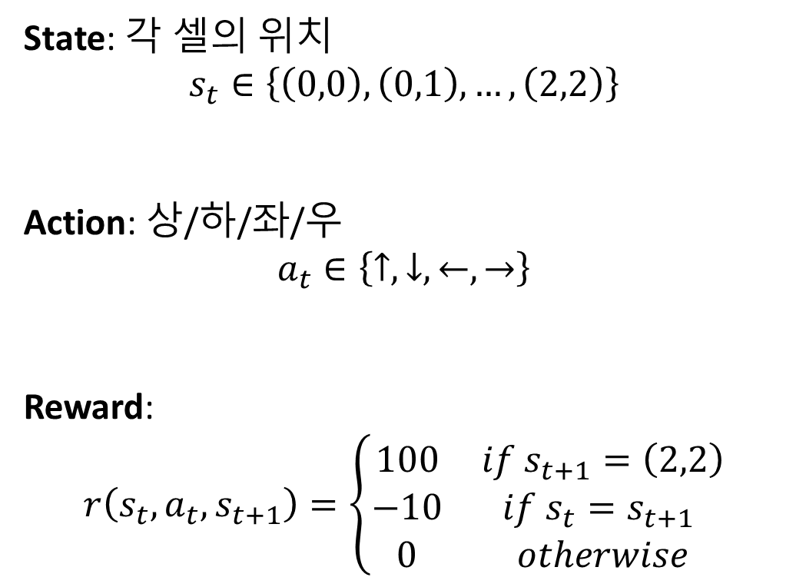
Example: 다음 미로찾기 문제에서 state, action, reward는 어떻게 정의될까요?
State: 각 셀의 위치
$$s_{t}∈\left\{\left(0,0\right), \left(0,1\right),…,\left(2,2\right)\right\}$$
Action: 상/하/좌/우
$$a_{t}∈\left\{↑,↓,←,→\right\}$$
Reward:
$$r\left(s_{t},a_{t},s_{t+1}\right)=\left\{\begin{matrix}100 & if s_{t+1}=\left(2,2\right) \\ −10 & if s_{t}=s_{t+1} \\ 0 & otherwise\end{matrix}\right.$$
 |  | G
2
1
$!$
0
0
1
2

Slide 14

Example: 다음 미로찾기 문제에서 state, action, reward는 어떻게 정의될까요?
State: 각 셀의 위치
$$s_{t}∈\left\{\left(0,0\right), \left(0,1\right),…,\left(2,2\right)\right\}$$
Action: 상/하/좌/우
$$a_{t}∈\left\{↑,↓,←,→\right\}$$
Reward:
$$r\left(s_{t},a_{t},s_{t+1}\right)=\left\{\begin{matrix}100 & if s_{t+1}=\left(2,2\right) \\ −10 & if s_{t}=s_{t+1} \\ 0 & otherwise\end{matrix}\right.$$
 |  | G
2
1
0
0
1
2
그러면 $s_{t}=\left(2,2\right)$ 일 때는 어떻게 되나요?

Slide 15

Example: 다음 미로찾기 문제에서 state, action, reward는 어떻게 정의될까요?
State: 각 셀의 위치
$$s_{t}∈\left\{\left(0,0\right), \left(0,1\right),…,\left(2,2\right)\right\}$$
Action: 상/하/좌/우
$$a_{t}∈\left\{↑,↓,←,→\right\}$$
Reward:
$$r\left(s_{t},a_{t},s_{t+1}\right)=\left\{\begin{matrix}100 & if s_{t+1}=\left(2,2\right) \\ −10 & if s_{t}=s_{t+1} \\ 0 & otherwise\end{matrix}\right.$$
 |  | G
2
1
0
0
1
2
그러면 $s_{t}=\left(2,2\right)$ 일 때는 어떻게 되나요?
➔ Terminal state라 부릅니다! (episodic case)

Slide 16

Value function
그렇다면, $s_{t}=(0,0)$ 일 때와 $s_{t}=\left(0,2\right)$ 일 때의 가치는 똑같을까요?
(0,2) |  | G
(0,0)
2
1
0
0
1
2

Slide 17

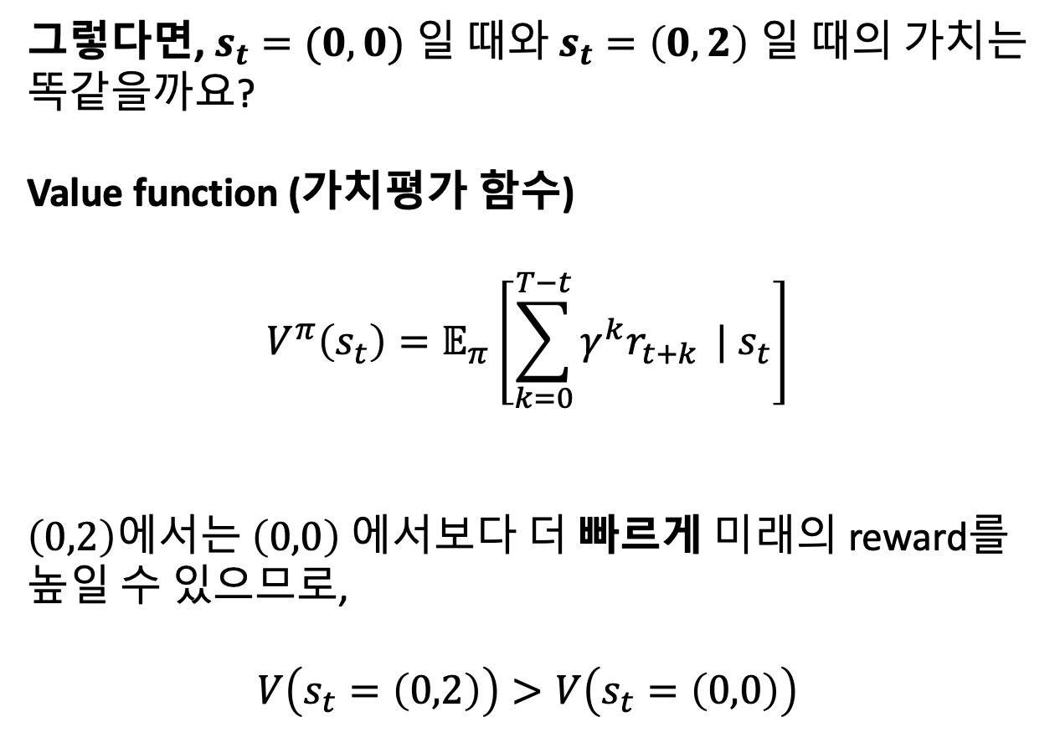
Value function
그렇다면, $s_{t}=(0,0)$ 일 때와 $s_{t}=\left(0,2\right)$ 일 때의 가치는 똑같을까요?
Value function (가치평가 함수)
$$V^{π}\left(s_{t}\right)=𝔼_{π}\left[\sum_{k=0}^{T−t}{γ^{k}r_{t+k}} | s_{t}\right]$$
$\left(0,2\right)에$서는 $\left(0,0\right)$ 에서보다 더 빠르게 미래의 reward를 높일 수 있으므로,
$$V\left(s_{t}=\left(0,2\right)\right)>V\left(s_{t}=\left(0,0\right)\right)$$
(0,2) |  | G
(0,0)
2
Or, $∞$
1
0
0
1
2

Slide 18
Value function
그렇다면, $s_{t}=(0,0)$ 일 때와 $s_{t}=\left(0,2\right)$ 일 때의 가치는 똑같을까요?
Value function (가치평가 함수)
$$V^{π}\left(s_{t}\right)=𝔼_{π}\left[\sum_{k=0}^{T−t}{γ^{k}r_{t+k}} | s_{t}\right]$$
$\left(0,2\right)에$서는 $\left(0,0\right)$ 에서보다 더 빠르게 미래의 reward를 높일 수 있으므로,
$$V\left(s_{t}=\left(0,2\right)\right)>V\left(s_{t}=\left(0,0\right)\right)$$
(0,2) |  | G
(0,0)
2
Or, $∞$
1
0
0
1
2

Slide 19
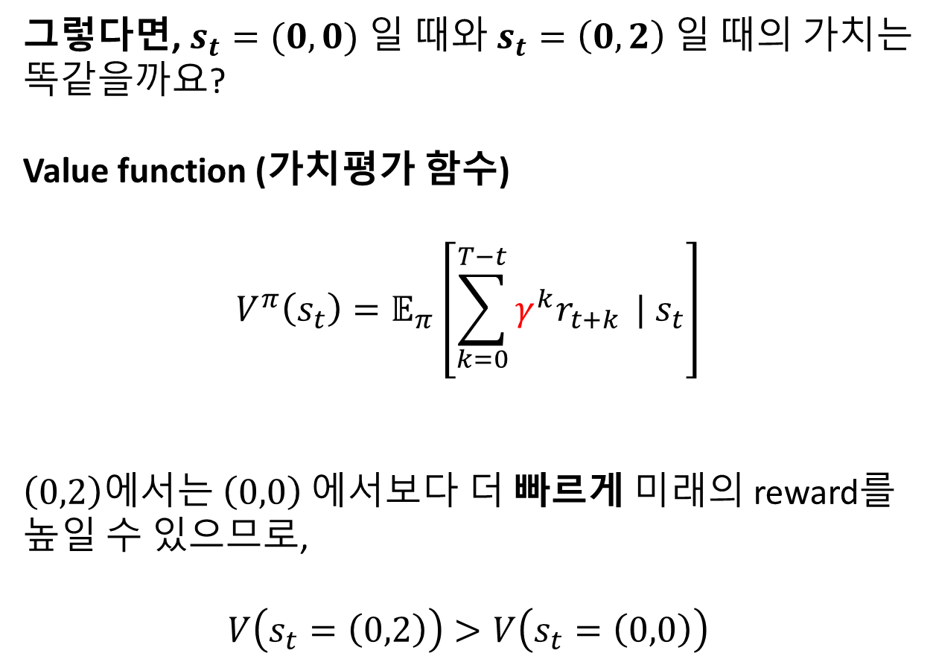
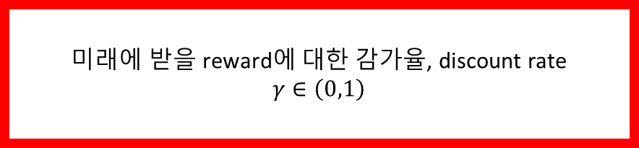
Q-function
그렇다면, $s_{t}=(0,0)$ 일 때와 $s_{t}=\left(0,2\right)$ 일 때의 가치는 똑같을까요?
Value function (가치평가 함수)
$$V^{π}\left(s_{t}\right)=𝔼_{π}\left[\sum_{k=0}^{T−t}{γ^{k}r_{t+k}} | s_{t}\right]$$
$\left(0,2\right)에$서는 $\left(0,0\right)$ 에서보다 더 빠르게 미래의 reward를 높일 수 있으므로,
$$V\left(s_{t}=\left(0,2\right)\right)>V\left(s_{t}=\left(0,0\right)\right)$$
(0,2) |  | G
(0,0)
2
Or, $∞$
1
미래에 받을 reward에 대한 감가율, discount rate
$$γ∈\left(0,1\right)$$
0
0
1
2

Slide 20

Estimating value function
(Bellman expectation equation)
$$V^{π}\left(s\right)=𝔼_{π}\left[r_{t+1}+γ⋅V^{π}\left(s_{t+1}\right)|s_{t}=s\right]$$
(Bellman optimality equation)
$$V^{∗}\left(s\right)=𝔼_{π^{∗}}\left[r_{t+1}+γ⋅V^{∗}\left(s_{t+1}\right)|s_{t}=s\right]$$

Slide 21
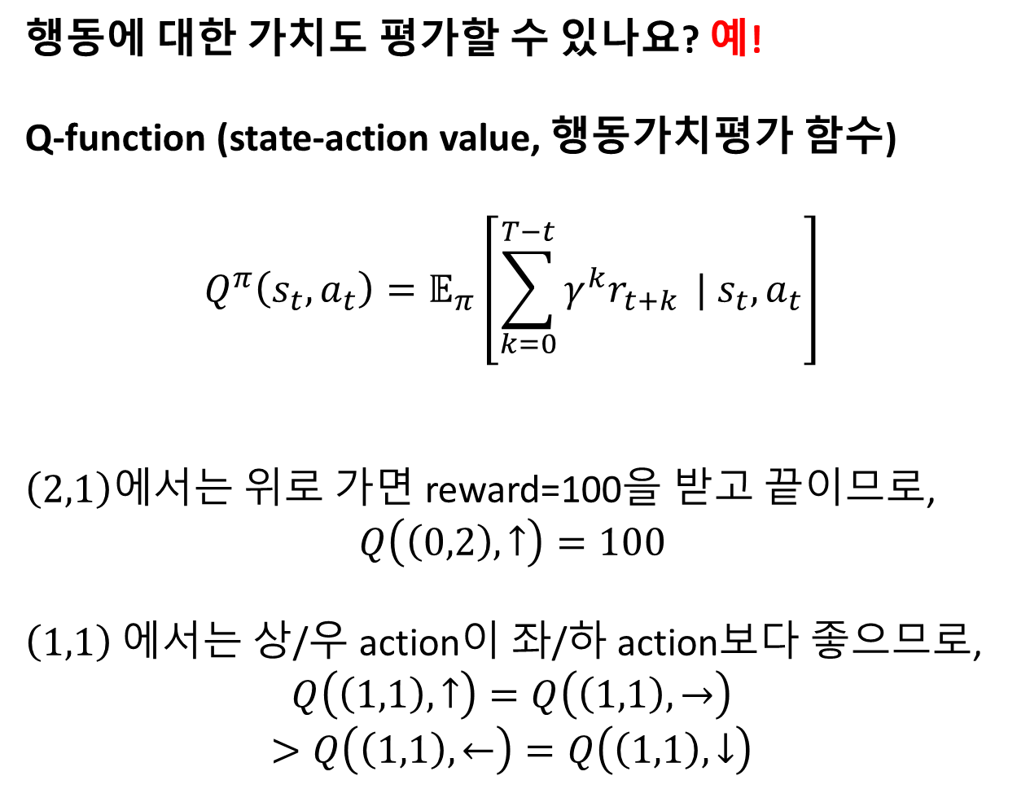
Q-function
행동에 대한 가치도 평가할 수 있나요? 예!
Q-function (state-action value, 행동가치평가 함수)
$$Q^{π}\left(s_{t},a_{t}\right)=𝔼_{π}\left[\sum_{k=0}^{T−t}{γ^{k}r_{t+k}} | s_{t},a_{t}\right]$$
$\left(2,1\right)에$서는 위로 가면 reward=100을 받고 끝이므로,
$$Q\left(\left(0,2\right), ↑\right)=100$$
$\left(1,1\right)$ 에서는 상/우 action이 좌/하 action보다 좋으므로,
$$Q\left(\left(1,1\right), ↑\right)=Q\left(\left(1,1\right), →\right)$$
$$>Q\left(\left(1,1\right), ←\right)=Q\left(\left(1,1\right), ↓\right)$$
 |  | G
2
1
0
0
1
2

Slide 22

Estimating Q-function
(Bellman expectation equation)
$$Q^{π}\left(s,a\right)=𝔼_{s_{t+1},a_{t+1}}\left[r_{t+1}+γ⋅Q^{π}\left(s_{t+1},a_{t+1}\right)|s_{t}=s,a_{t}=a\right]$$
(Bellman optimality equation)
$$Q^{∗}\left(s,a\right)=𝔼_{s_{t+1}}\left[r_{t+1}+γ⋅\max_{a}{Q^{π}\left(s_{t+1},a\right)}|s_{t}=s,a_{t}=a\right]$$

Slide 23
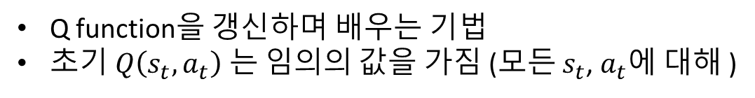
Q-learning
Q function을 갱신하며 배우는 기법
초기 $Q\left(s_{t},a_{t}\right)$ 는 임의의 값을 가짐 (모든 $s_{t}$, $a_{t}$에 대해 )
$$Q\left(s_{t},a_{t}\right)←\left(1−α\right)⋅Q\left(s_{t}, a_{t}\right)+α⋅\left(r_{t}+γ⋅\max_{a}{Q\left(s_{t+1}, a\right)}\right)$$

Slide 24
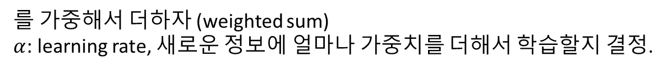
Q-learning
갱신될 Q 값은 다음과 같이 업데이트된다.
$$Q\left(s_{t},a_{t}\right)←\left(1−α\right)⋅Q\left(s_{t}, a_{t}\right)+α⋅\left(r_{t}+γ⋅\max_{a}{Q\left(s_{t+1}, a\right)}\right)$$
과거의 Q값과
Reward로부터 받은 새로운 정보
를 가중해서 더하자 (weighted sum)
$α$: learning rate, 새로운 정보에 얼마나 가중치를 더해서 학습할지 결정.

Slide 25
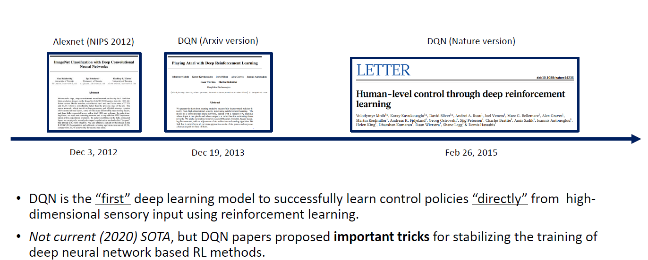
DQN

Slide 26
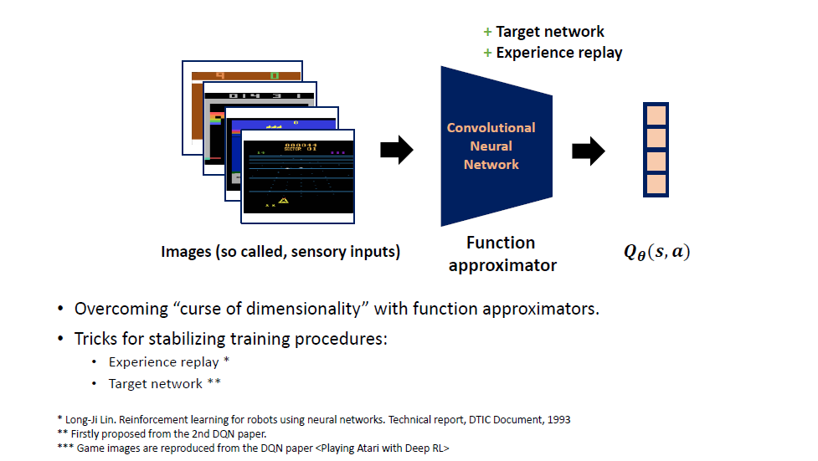
DQN

Slide 27

Function approximation
Q learning
$$Q\left(s_{t},a_{t}\right)←\left(1−α\right)⋅Q\left(s_{t}, a_{t}\right)+α⋅\left(r_{t}+γ⋅\max_{a}{Q\left(s_{t+1}, a\right)}\right)$$
Q learning with function approximation
Q function을 근사하는 network의 parameter $θ$
$$Q_{θ}\left(s_{t},a_{t}\right)←\left(1−α\right)⋅Q_{θ}\left(s_{t}, a_{t}\right)+α⋅\left(r_{t}+γ⋅\max_{a}{Q_{θ}\left(s_{t+1}, a\right)}\right)$$

Slide 28
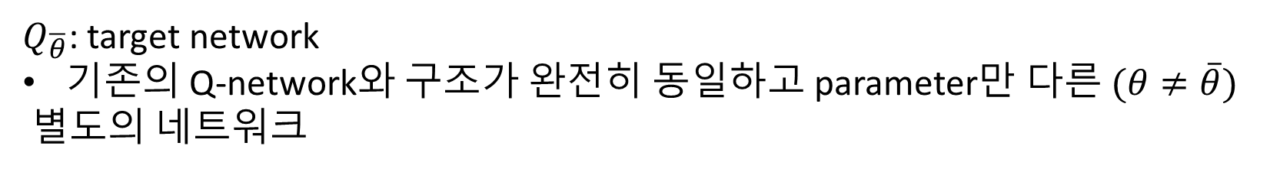
Target network
Q learning with function approximation
$$Q_{θ}\left(s_{t},a_{t}\right)←\left(1−α\right)⋅Q_{θ}\left(s_{t}, a_{t}\right)+α⋅\left(r_{t}+γ⋅\max_{a}{Q_{θ}\left(s_{t+1}, a\right)}\right)$$
Q learning with function approximation and target network
$$Q_{θ}\left(s_{t},a_{t}\right)←\left(1−α\right)⋅Q_{θ}\left(s_{t}, a_{t}\right)+α⋅\left(r_{t}+γ⋅\max_{a}{Q_{\overline{θ}}\left(s_{t+1}, a\right)}\right)$$
$Q_{\overline{θ}}$: target network
기존의 Q-network와 구조가 완전히 동일하고 parameter만 다른 $(θ≠\overline{θ})$
별도의 네트워크

Slide 29
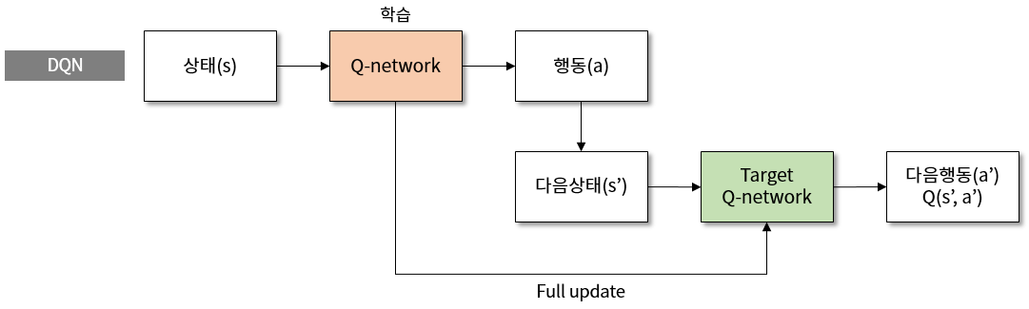
Target network
Target network를 쓰는 이유:
학습할 때마다 Q-network 의 가중치는 변하게 되는데, 목표도 같이 변하기 때문에 일정한 값으로 수렴하는 데에
어려움이 있을 있기 때문
https://greentec.github.io/reinforcement-learning-third/

Slide 30
1. Recap: DDPG

Slide 31
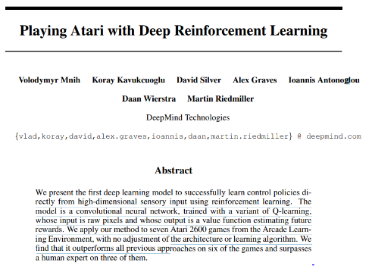
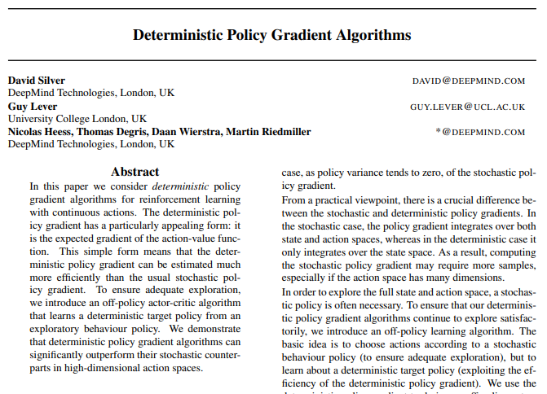
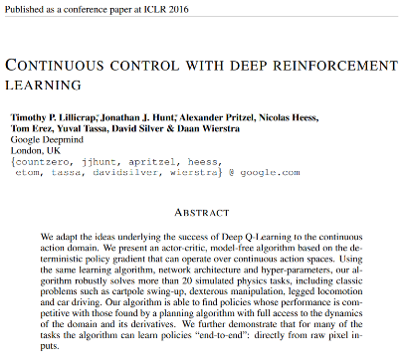
DDPG : Deep Deterministic Policy Gradient
DQN
Deterministic Policy Gradient
DDPG
Dec 19, 2013
ICML 2014
ICLR 2016
DDPG는 “Deterministic Policy Gradient” 의 심층학습 버전.
DQN에서 사용된 심층강화학습을 안정화 하는 기법들이 사용.

Slide 32
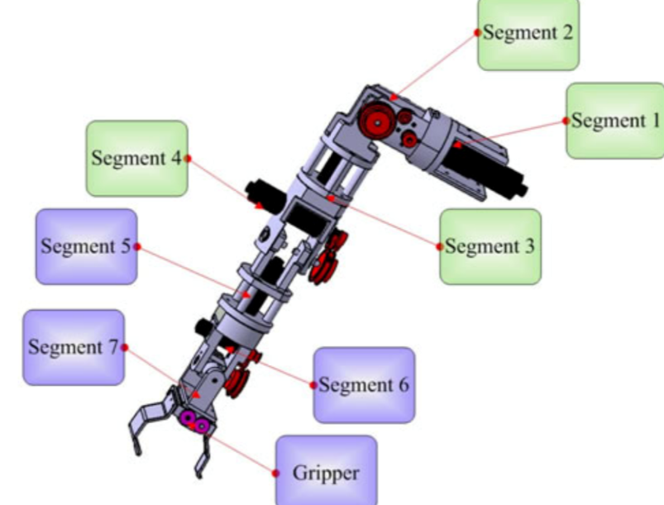
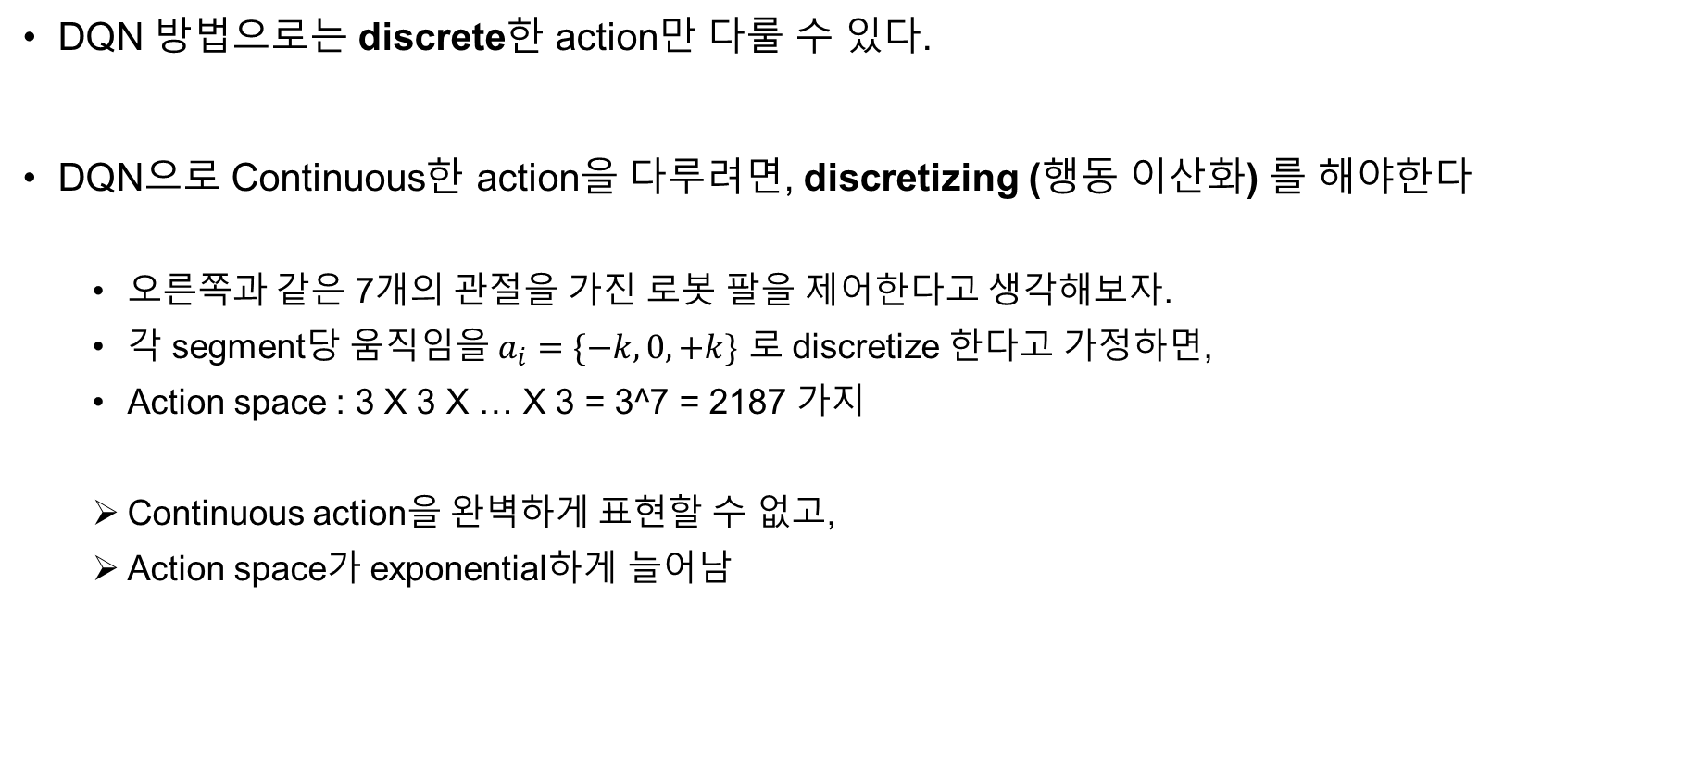
DDPG : Motivation
DQN 방법으로는 discrete한 action만 다룰 수 있다.
DQN으로 Continuous한 action을 다루려면, discretizing (행동 이산화) 를 해야한다
오른쪽과 같은 7개의 관절을 가진 로봇 팔을 제어한다고 생각해보자.
각 segment당 움직임을 $a_{i}=\{−k,0,+k\}$ 로 discretize 한다고 가정하면,
Action space : 3 X 3 X … X 3 = 3^7 = 2187 가지
Continuous action을 완벽하게 표현할 수 없고,
Action space가 exponential하게 늘어남

Slide 33
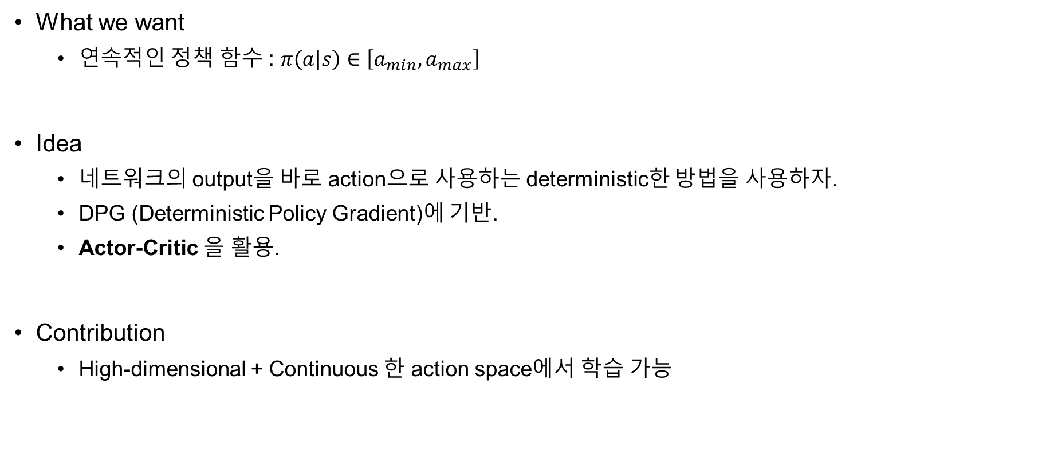
DDPG : Idea & Contribution
What we want
연속적인 정책 함수 : $π\left(a | s\right)∈\left[a_{min}, a_{max}\right]$
Idea
네트워크의 output을 바로 action으로 사용하는 deterministic한 방법을 사용하자.
DPG (Deterministic Policy Gradient)에 기반.
Actor-Critic 을 활용.
Contribution
High-dimensional + Continuous 한 action space에서 학습 가능

Slide 34
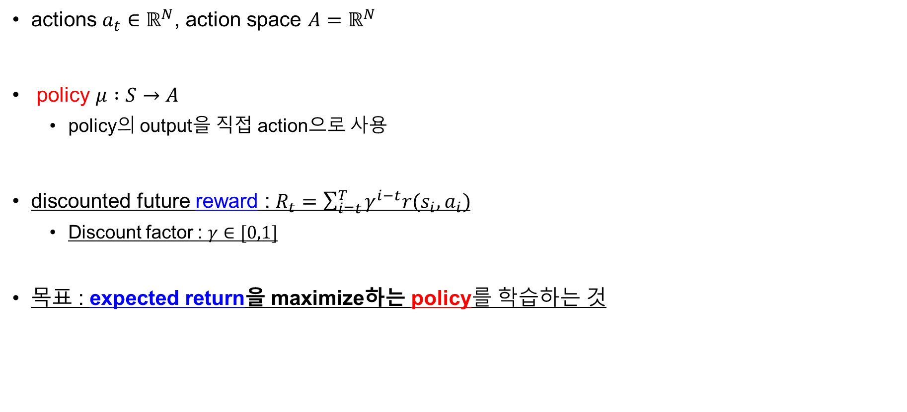
DDPG : Background
actions $a_{t}∈ℝ^{N}$, action space $A=ℝ^{N}$
policy $μ :S→A$
policy의 output을 직접 action으로 사용
discounted future reward : $R_{t}=\sum_{i=t}^{T}{γ^{i−t}r(s_{i},a_{i})}$
Discount factor : $γ∈[0,1]$
목표 : expected return을 maximize하는 policy를 학습하는 것

Slide 35
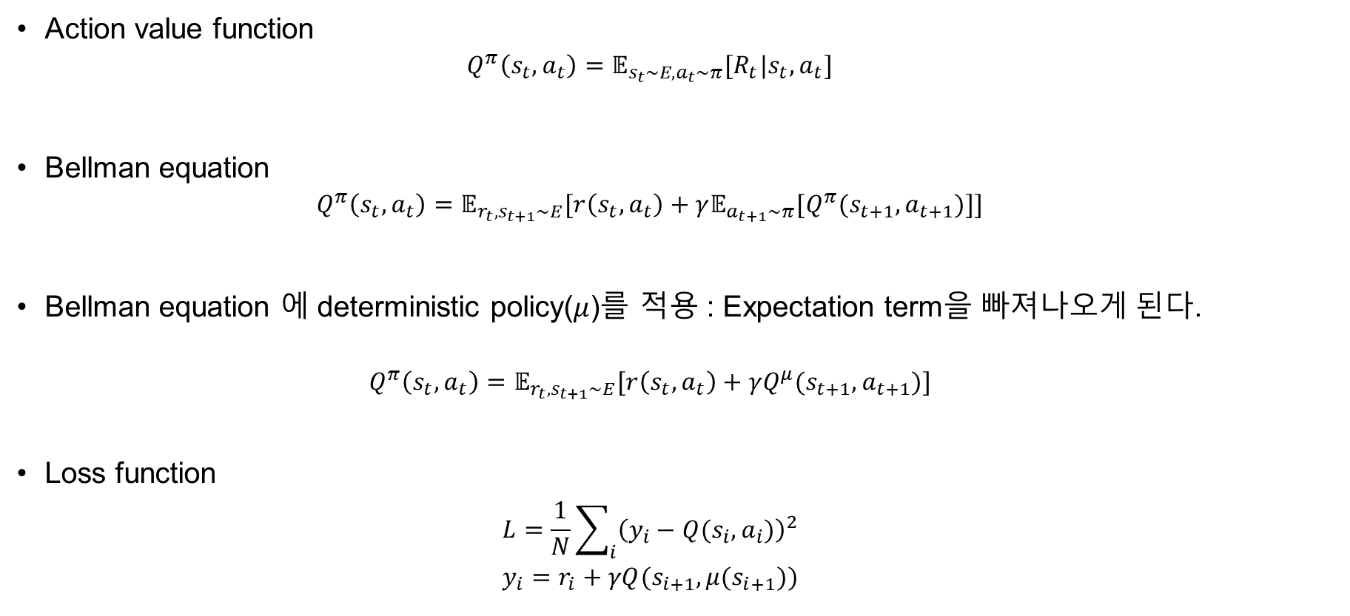

Critic의 Loss function
Action value function
$$Q^{π}\left(s_{t},a_{t}\right)=𝔼_{s_{t}\sim E,a_{t}\sim π}[R_{t}|s_{t},a_{t}]$$
Bellman equation
$$Q^{π}\left(s_{t},a_{t}\right)=𝔼_{r_{t},s_{t+1}\sim E}[r\left(s_{t},a_{t}\right)+γ𝔼_{a_{t+1}\sim π}[Q^{π}(s_{t+1},a_{t+1})]]$$
Bellman equation 에 deterministic policy($μ$)를 적용 : Expectation term을 빠져나오게 된다.
$$Q^{π}\left(s_{t},a_{t}\right)=𝔼_{r_{t},s_{t+1}\sim E}[r\left(s_{t},a_{t}\right)+γQ^{μ}(s_{t+1},a_{t+1})]$$
Loss function
$$L=\frac{1}{N}\sum_{i}{{\left(y_{i}−Q(s_{i},a_{i})\right)}^{2}}$$
$$y_{i}=r_{i}+γQ(s_{i+1},μ(s_{i+1}))$$
$i$ 는 batch index

Slide 36
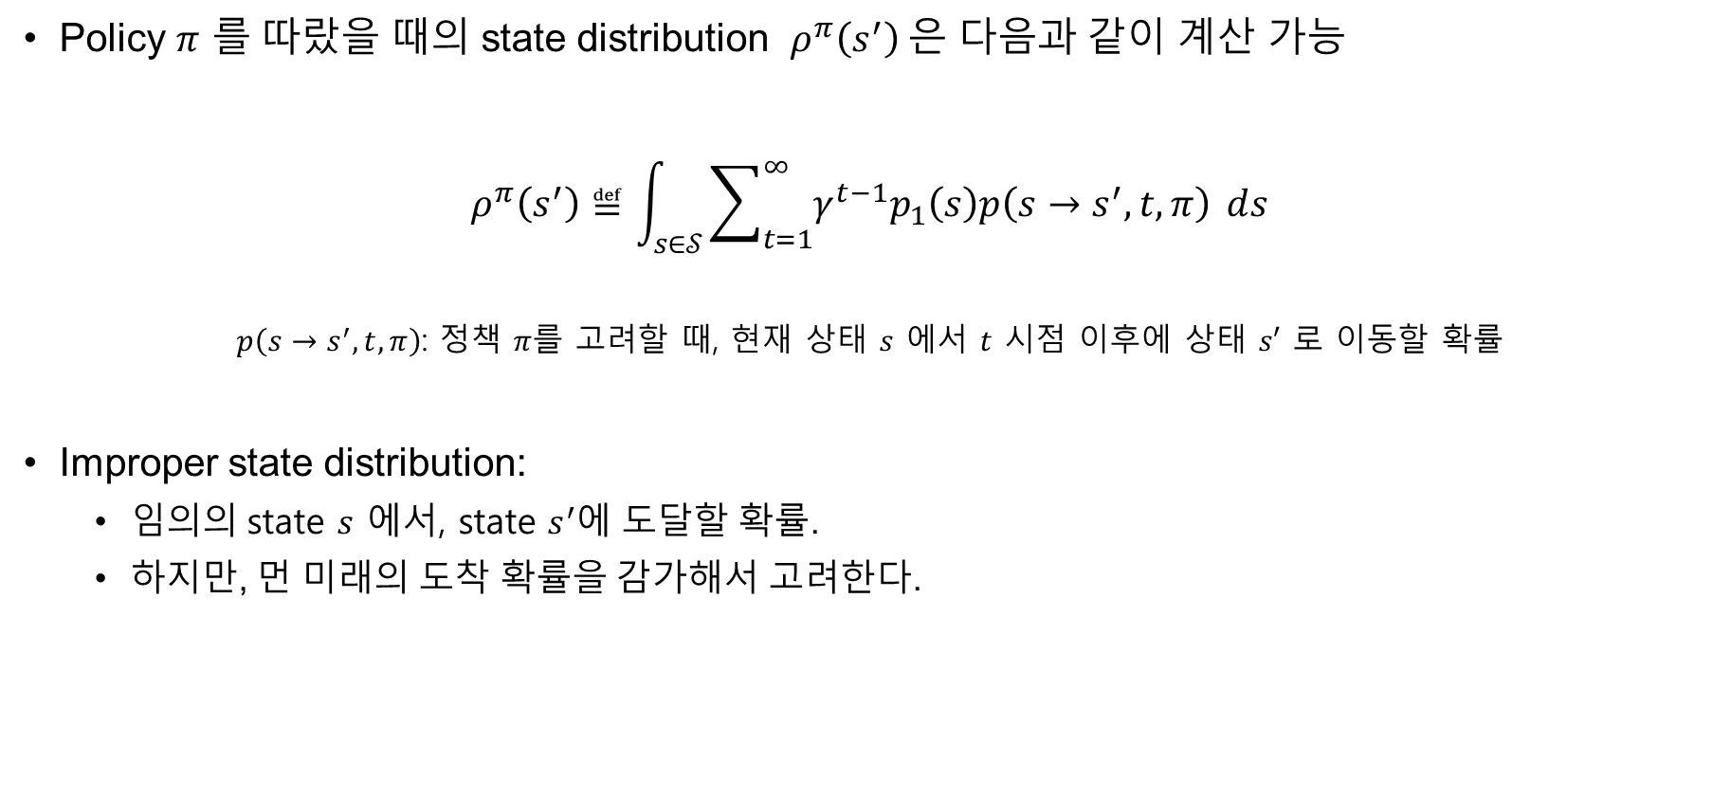
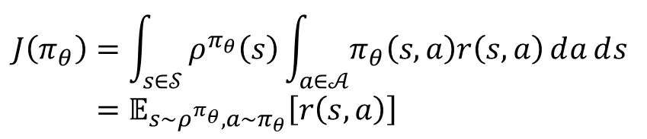
Actor의 Loss function : from DPG(Deterministic Policy Gradient)
Policy $π$ 를 따랐을 때의 state distribution $ρ^{π}\left(s^{′}\right)$ 은 다음과 같이 계산 가능
$$ρ^{π}\left(s^{′}\right)≝\int_{s∈𝒮}{\sum_{t=1}^{∞}{γ^{t−1}p_{1}\left(s\right)p\left(s→s^{′},t,π\right) ⅆs}}$$
$p\left(s→s^{′},t,π\right)$: 정책 $π를$ 고려할 때, 현재 상태 $s$ 에서 $t$ 시점 이후에 상태 $s′$ 로 이동할 확률
Improper state distribution:
임의의 state $s$ 에서, state $s^{′}$에 도달할 확률.
하지만, 먼 미래의 도착 확률을 감가해서 고려한다.
$$J\left(π_{θ}\right)=\int_{s∈𝒮}{ρ^{π_{θ}}\left(s\right)\int_{a∈𝒜}{π_{θ}\left(s,a\right)r\left(s,a\right)ⅆa}ⅆs} \\ =𝔼_{s\sim ρ^{π_{θ}}, a\sim π_{θ}}\left[r\left(s,a\right)\right]$$

Slide 37
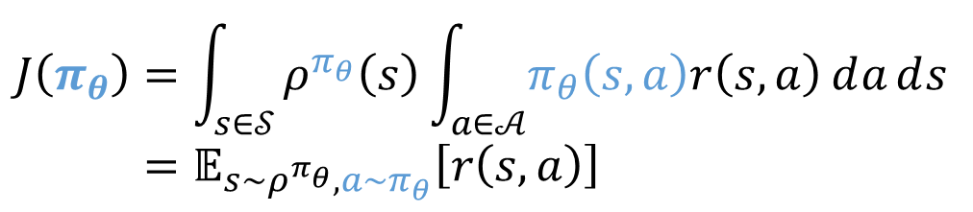


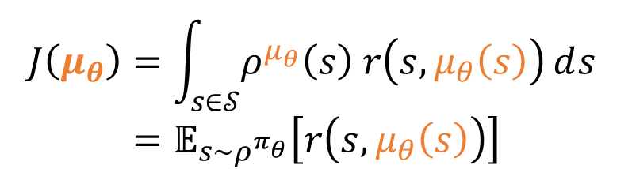
Actor의 Loss function : from DPG(Deterministic Policy Gradient)
Stochastic policy의 cost function $J\left(π_{θ}\right)$:
$$J\left(π_{θ}\right)=\int_{s∈𝒮}{ρ^{π_{θ}}\left(s\right)\int_{a∈𝒜}{π_{θ}\left(s,a\right)r\left(s,a\right)ⅆa}ⅆs} \\ =𝔼_{s\sim ρ^{π_{θ}}, a\sim π_{θ}}\left[r\left(s,a\right)\right]$$
Deterministic policy의 cost function $J\left(μ_{θ}\right)$ :
$$J\left(μ_{θ}\right)=\int_{s∈𝒮}{ρ^{μ_{θ}}\left(s\right) r\left(s,μ_{θ}\left(s\right)\right)ⅆs} \\ =𝔼_{s\sim ρ^{π_{θ}}}\left[r\left(s,μ_{θ}\left(s\right)\right)\right]$$

Slide 38
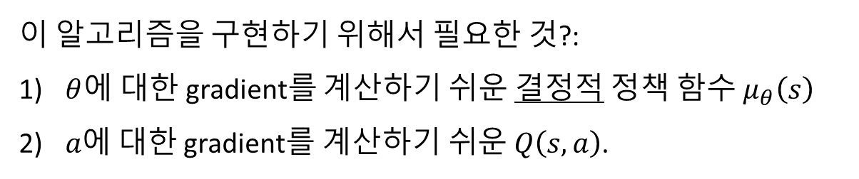

Actor의 Gradient
$J\left(μ_{θ}\right)$ 의 gradient:
$$∇_{θ}J\left(μ_{θ}\right)=\int_{s∈𝒮}{ρ^{μ_{θ}}\left(s\right) ∇_{θ}μ_{θ}\left(s\right){\left.∇_{a}Q\left(s,a\right)\right|}_{a=μ_{θ}\left(s\right)} ⅆs} \\ =𝔼_{s\sim ρ^{π_{θ}}}\left[∇_{θ}μ_{θ}\left(s\right){\left.∇_{a}Q\left(s,a\right)\right|}_{a=μ_{θ}\left(s\right)}\right]$$
이 알고리즘을 구현하기 위해서 필요한 것?:
$θ$에 대한 gradient를 계산하기 쉬운 결정적 정책 함수 $μ_{θ}\left(s\right)$
$a에 대한$gradient를$계산하기 쉬운 Q\left(s,a\right)$.
Neural Network?

Slide 39
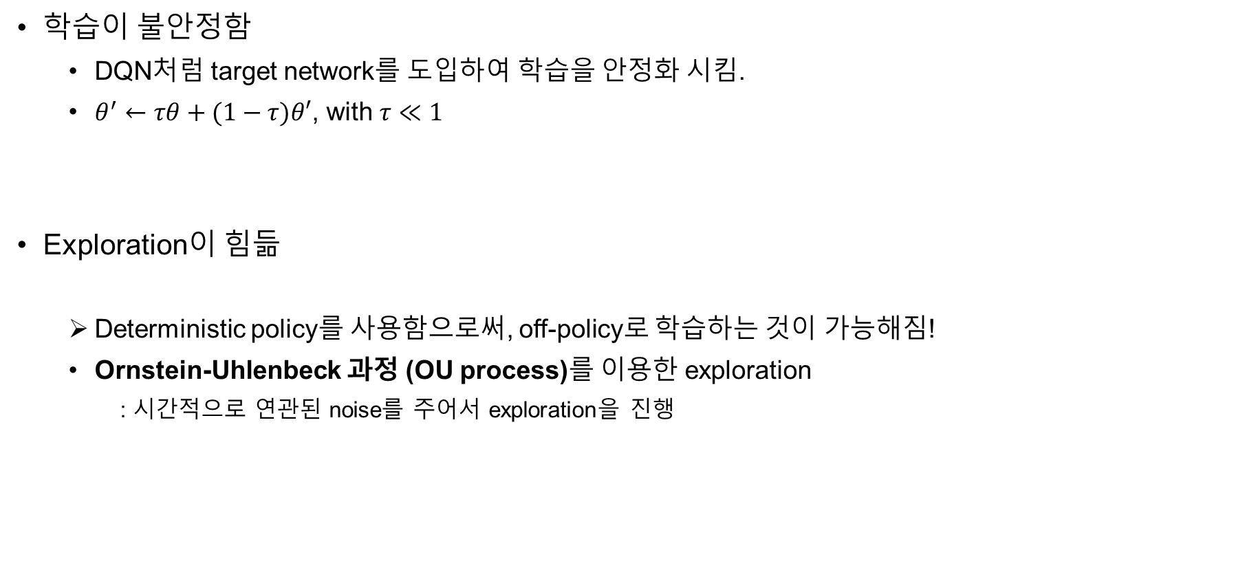
Challenges
학습이 불안정함
DQN처럼 target network를 도입하여 학습을 안정화 시킴.
$θ^{′}←τθ+(1−τ)θ′$, with $τ≪1$
Exploration이 힘듦
Deterministic policy를 사용함으로써, off-policy로 학습하는 것이 가능해짐!
Ornstein-Uhlenbeck 과정 (OU process)를 이용한 exploration
: 시간적으로 연관된 noise를 주어서 exploration을 진행

Slide 40
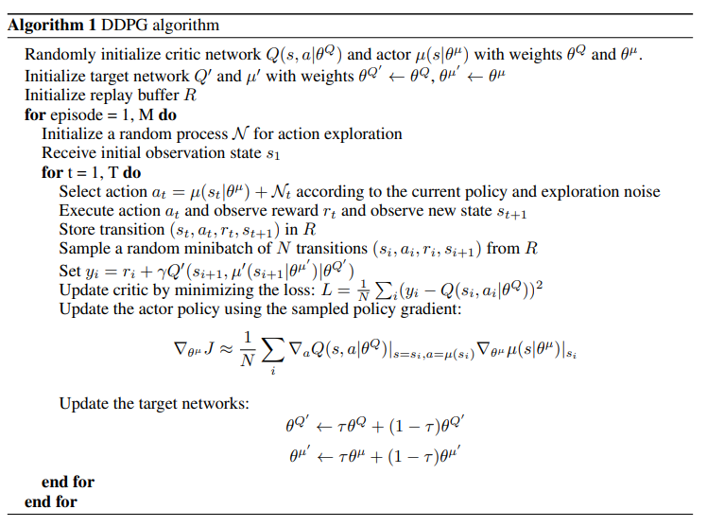

Slide 41
2. Toy example with DDPG

Slide 42

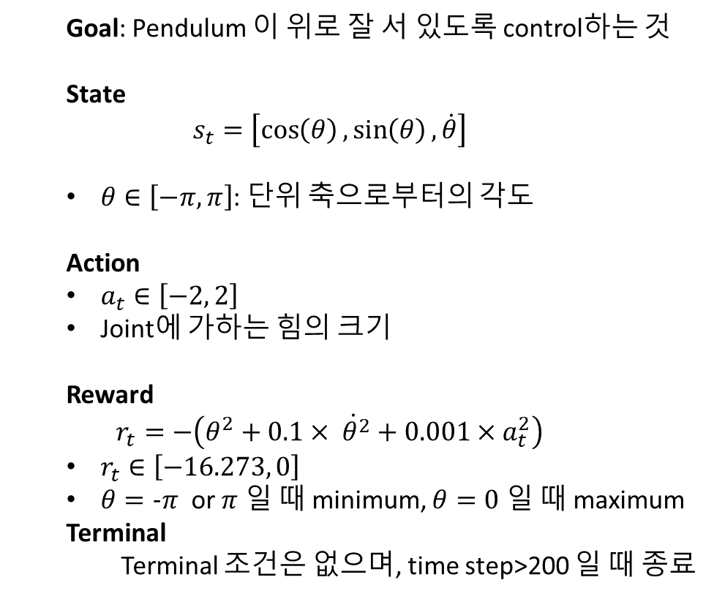
Pendulum-v0 (OpenAI gym)
Goal: Pendulum 이 위로 잘 서 있도록 control하는 것
State
$$s_{t}=\left[\cos\left(θ\right),\sin\left(θ\right), \dot{θ}\right]$$
$θ∈\left[−π, π\right]$: 단위 축으로부터의 각도
Action
$a_{t}∈\left[−2, 2\right]$
Joint에 가하는 힘의 크기
Reward
$$r_{t}=−\left(θ^{2}+0.1×\dot{ θ^{2}}+0.001×a_{t}^{2}\right)$$
$r_{t}∈\left[−16.273, 0\right]$
$θ=−π$ or $π$ 일 때 minimum, $θ=0$ 일 때 maximum
Terminal
Terminal 조건은 없으며, time step>200 일 때 종료
https://gym.openai.com/envs/Pendulum-v0/

Slide 43
Jupyter Notebook 실습코드
DDPG_tutorial.ipynb
Gym-Pendulum 환경 불러오기
Agent 만들 준비하기
Actor Network
Critic Network
Target Network (Actor, Critic)
Replay Memory
OU process
3. Agent 만들기
4. Agent 학습 및 테스트

Slide 44
3. Project Description

Slide 45
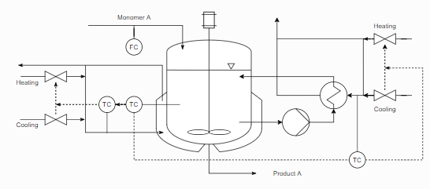
Industrial polymerization reactor
from do-mpc : https://www.do-mpc.com/en/latest/example_gallery/industrial_poly.html
고분자 반응로 모델: monomer 와 water을 이용해 product를 생성

Slide 46
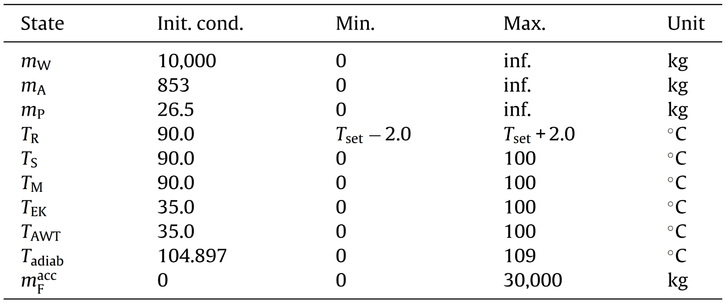

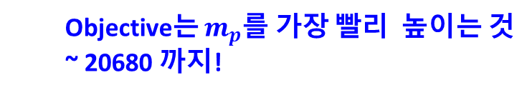
Project Description
Objective:
$${maximize}_{a_{1},…,a_{T}}\sum_{t=1}^{T−1}{R\left(s_{t},a_{t},s_{t+1}\right)}$$
$$\begin{matrix}s.t. & s_{t+1}=f\left(s_{t},a_{t}\right)\end{matrix}$$
State variable $s_{t}$:
Objective는 $m_{p}$를 가장 빨리 높이는 것
~ 20680 까지!
Safety variable

Slide 47
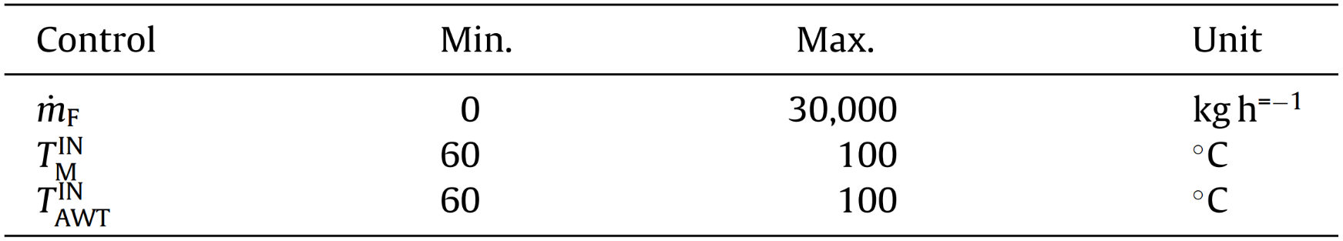

Project Description
Control variable $a_{t}$:
Action variable의 boundary를 잘 체크할 것!

Slide 48

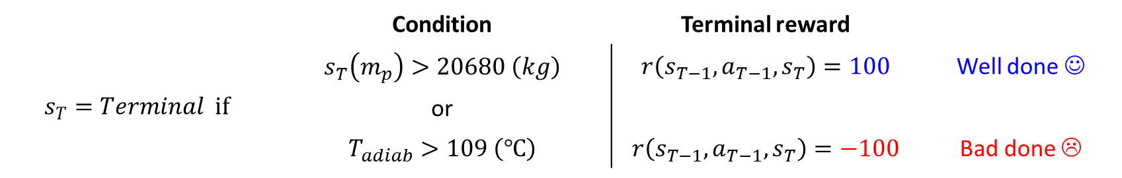
Project Description
Reward
Stage reward
$r\left(s_{t},a_{t},s_{t+1}\right)=s_{t+1}\left(m_{p}\right)−s_{t}\left(m_{p}\right)$
: $m_{p}$ 를 maximize 하는 것이 objective 이므로, 한 step 간의 $m_{p}$ 의 gap 을 reward로 줌
Terminal reward
 | Condition | Terminal reward
$$s_{T}=Terminal if$$ | $$s_{T}\left(m_{p}\right)>20680 \left(kg\right)$$ | $$r\left(s_{T−1}, a_{T−1}, s_{T}\right)=100$$ | Well done ☺
 | or
 | $$T_{adiab}>109 \left(℃\right)$$ | $$r\left(s_{T−1}, a_{T−1}, s_{T}\right)=−100$$ | Bad done ☹

Slide 49
Jupyter Notebook 실습코드
main.ipynb
Gym-Poly reactor 환경 불러오기
State / action variable plot
Task
1. 주어진 환경에서 DDPG agent로 학습한 결과
2. MPC control / model-based 강화학습과 비교

